Slide 1

غرفة نومي
كتاب التلوين

Slide 2


تتبع وتلوين
سرير
غرفة نومي

Slide 3





Trace & Color
My Bedroom
خزانة

Slide 4


Trace & Color
My Bedroom
كمدينو

Slide 5


تتبع وتلوين
غرفة نومي
مصباح

Slide 6


Trace & Color
My Bedroom
بساط

Slide 7



Trace & Color
My Bedroom
مكتب الدراسة

Slide 8
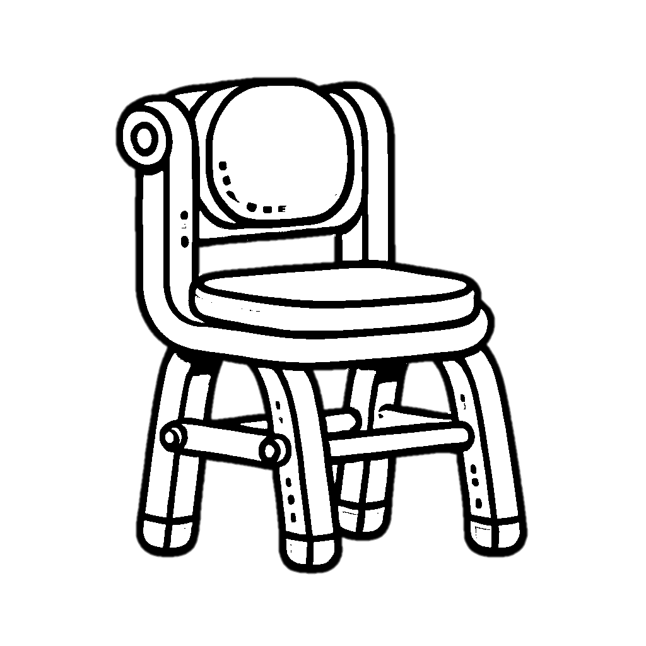

Trace & Color
My Bedroom
كرسي

Slide 9


Trace & Color
My Bedroom
خزانة ذات أدراج

Slide 10




تتبع وتلوين
غرفة نومي
وسادة

Slide 11


Trace & Color
My Bedroom
Mattress

Slide 12


Trace & Color
My Bedroom
Quilt

Slide 13


Trace & Color
My Bedroom
Curtains

Slide 14


Trace & Color
My Bedroom
Alarm Clock

Slide 15


Trace & Color
My Bedroom
Window

